Slide 1
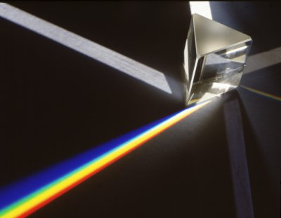
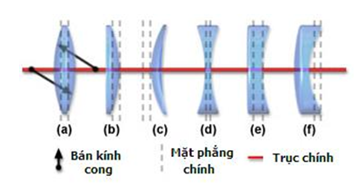
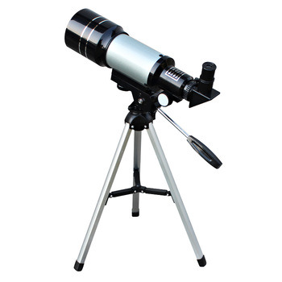
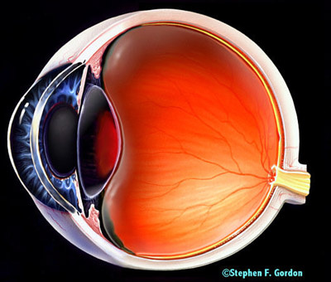
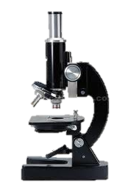
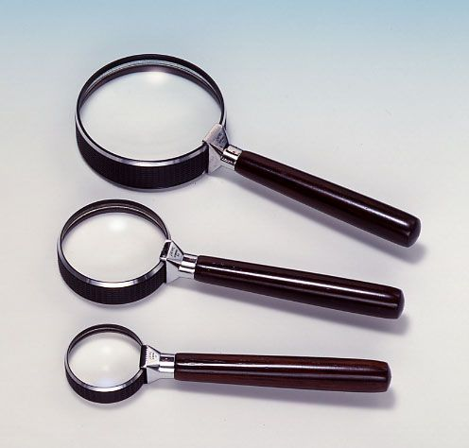
CHƯƠNG VII.
MẮT. CÁC DỤNG CỤ QUANG HỌC

Slide 2
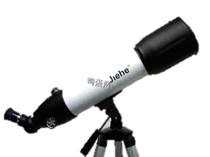
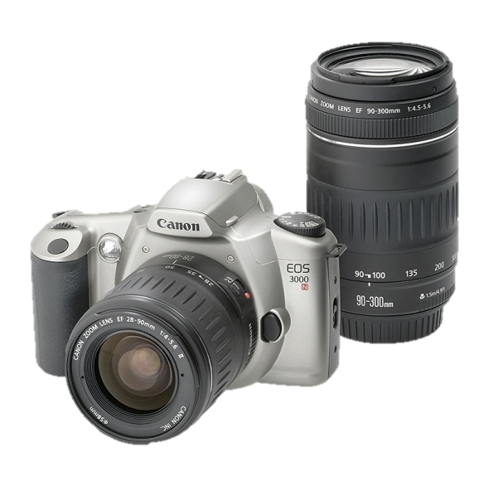
CHỦ ĐỀ:
LĂNG KÍNH

Slide 3
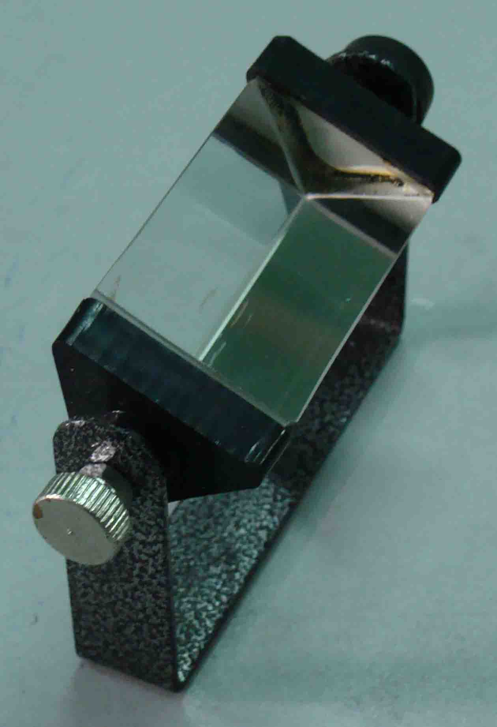
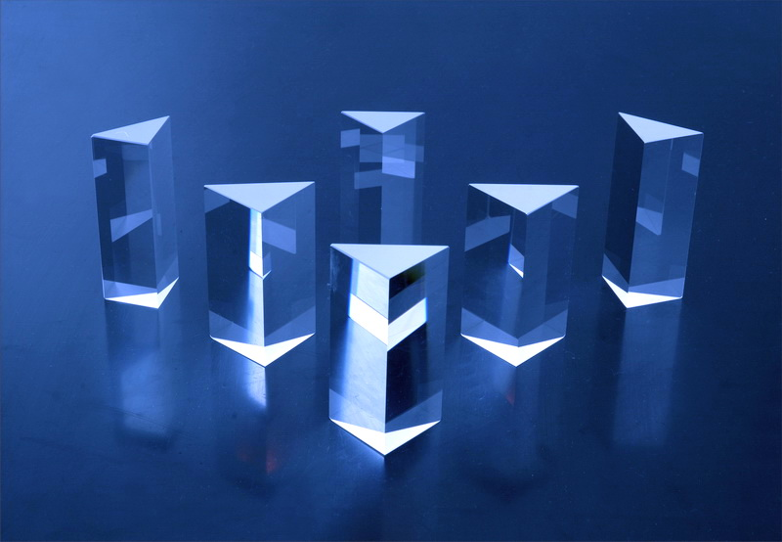
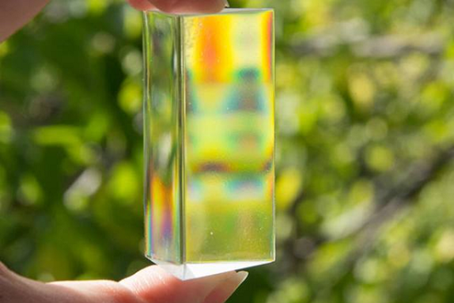
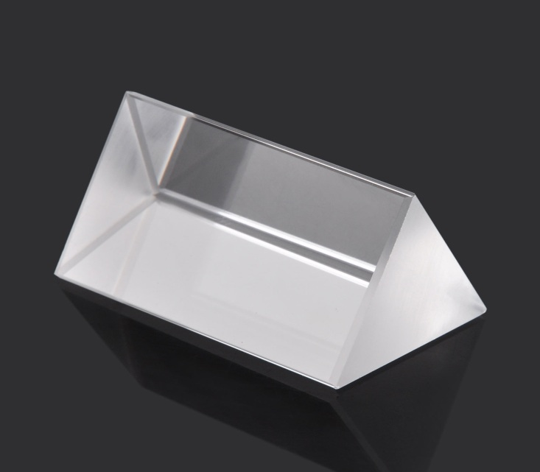
I- Cấu tạo của lăng kính
Lăng kính là một khối chất trong suốt, đồng chất ( thủy tinh, nhựa...), thường có dạng lăng trụ tam giác.

Slide 4
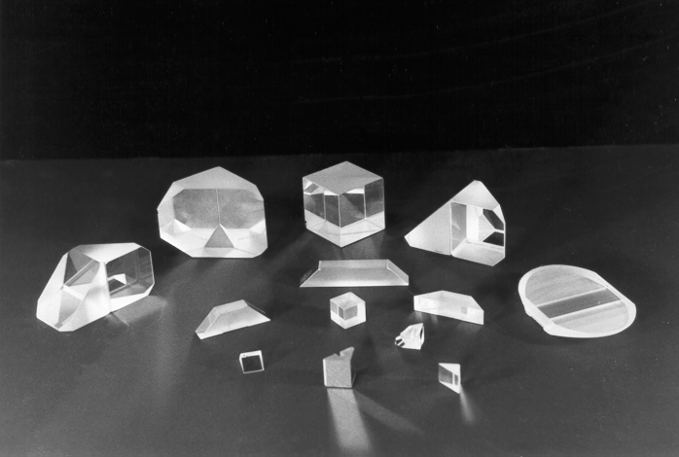
Các loại lăng kính

Slide 5
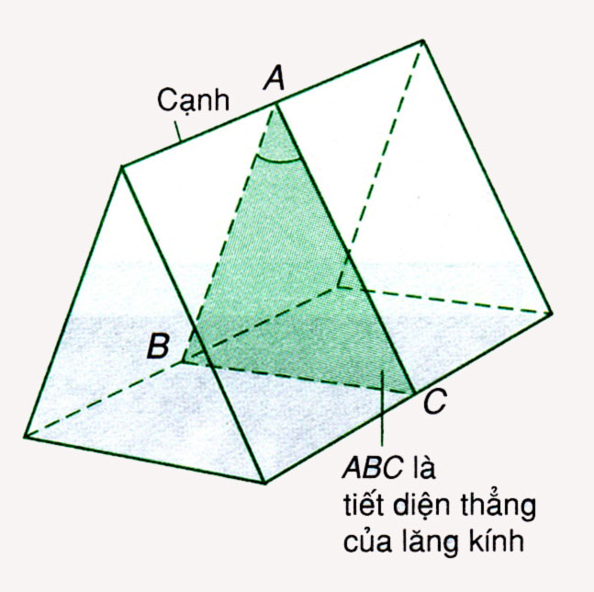
Lăng kính được biểu diễn bằng một tam giác tiết diện thẳng.

Slide 6
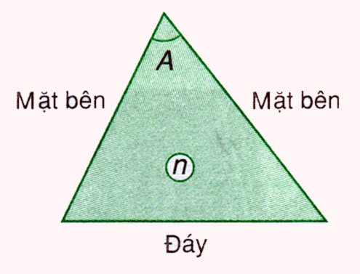
Các phần tử của lăng kính:
Cạnh
Đáy
Hai mặt bên
Về phương diện quang học, lăng kính được đặc trưng bởi :
Góc chiết quang A
Chiết suất n
→ Chỉ khảo sát lăng kính đặt trong không khí.

Slide 7
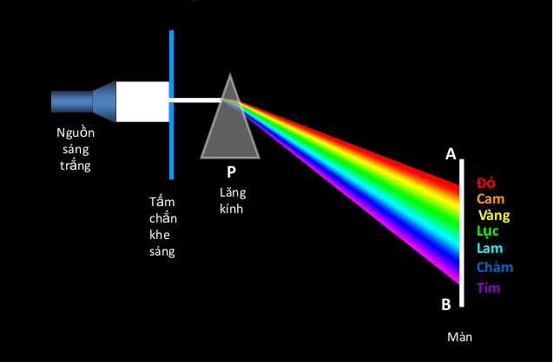
II- Đường truyền của tia sáng qua lăng kính
1- Tác dụng tán sắc của ánh sáng
Lăng kính tán sắc ánh sáng

Slide 8
II- Đường truyền của tia sáng qua lăng kính
1- Tác dụng tán sắc của ánh sáng
Lăng kính có tác dụng phân tích chùm sáng trắng truyền qua nó thành nhiều chùm sáng màu khác nhau.
→Lăng kính có tác dụng tán sắc ánh sáng

Slide 9
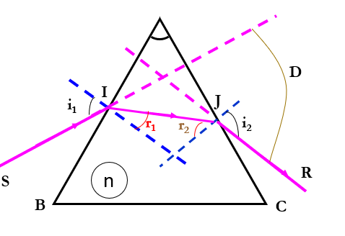
2- Đường truyền của tia sáng qua lăng kính
- Chiếu đến mặt bên của lăng kính một chùm sáng hẹp đơn sắc SI.
- Khi có tia ló ra khỏi lăng kính thì tia ló bao giờ cũng lệch về đáy lăng kính so với tia tới.
- Góc tạo bởi tia ló và tia tới gọi là góc lệch D của tia sáng khi truyền qua lăng kính.

Slide 10
III- Các công thức lăng kính
Áp dụng định luật khúc xạ ánh sáng và một số định lí hình học về góc , ta thiết lập được các công thức lăng kính sau đây :
sini₁ = nsinr_{1 ;}
A = r₁ + r₂
sini₂ = nsinr_{2 ;}
D = i₁ + i₂ - A
Trường hợp i₁ và A nhỏ (<10⁰)
i₁ = nr_{1 ;}
A = r₁ + r₂
i₂ = nr_{2 ;}
D = ( n - 1 )A

Slide 11
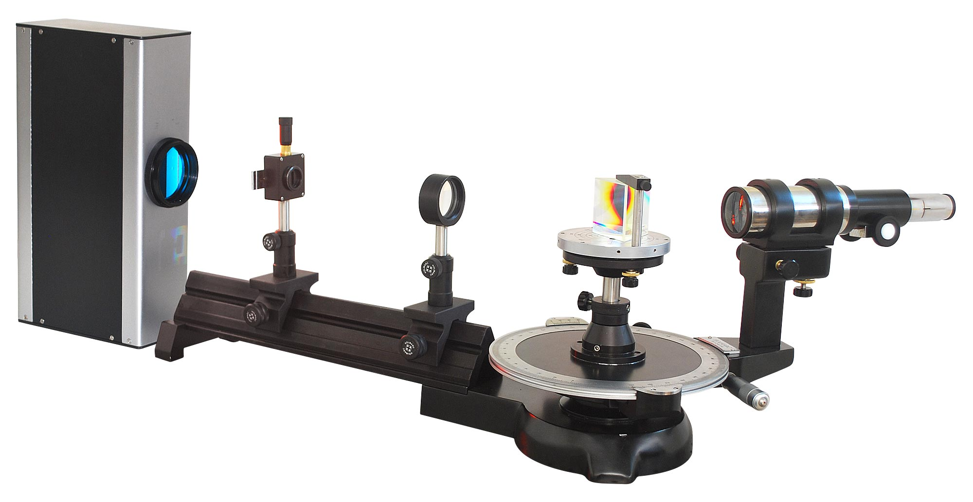
IV- Công dụng của máy lăng kính
1- Máy quang phổ
Lăng kính là bộ phận chính của máy quang phổ.

Slide 12
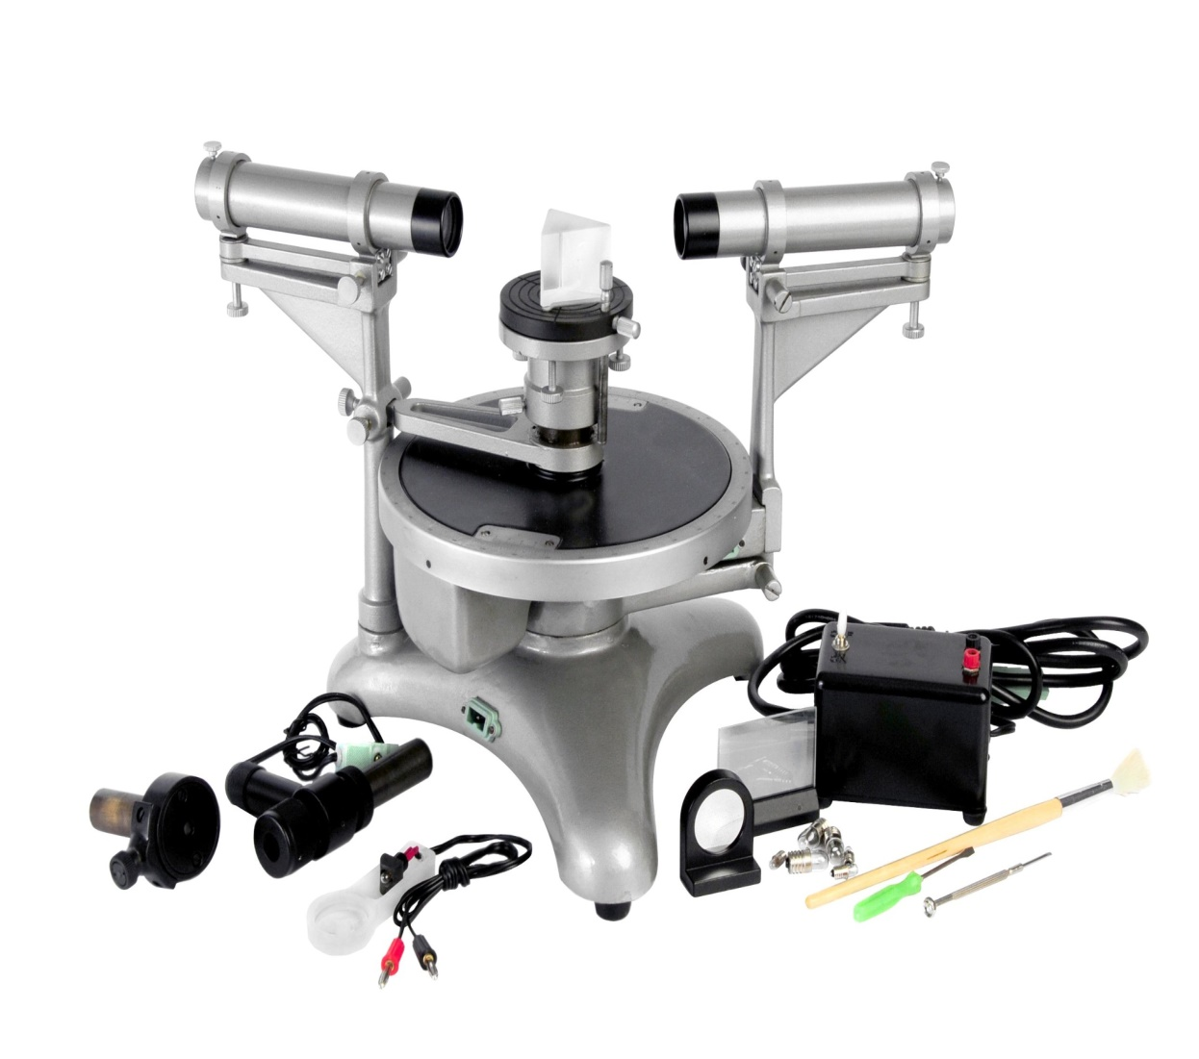
Máy quang phổ phân tích ánh sáng từ nguồn phát ra thành các thành phần đơn sắc, nhờ đó xác định được cấu tạo của nguồn sáng.
Máy quang phổ có thể gồm một hoặc hai lăng kính.

Slide 13
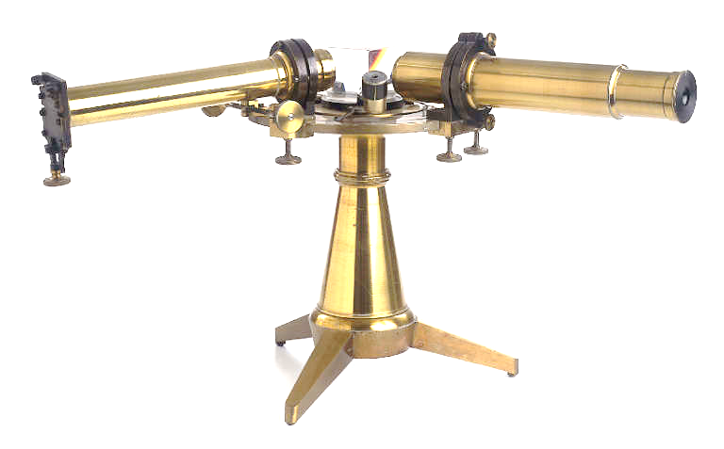

Slide 14
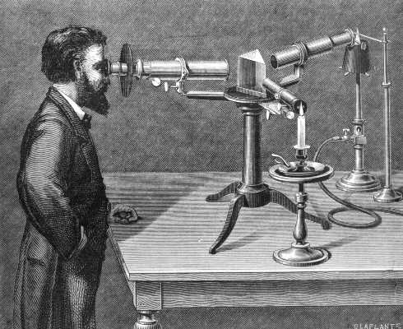

Slide 15
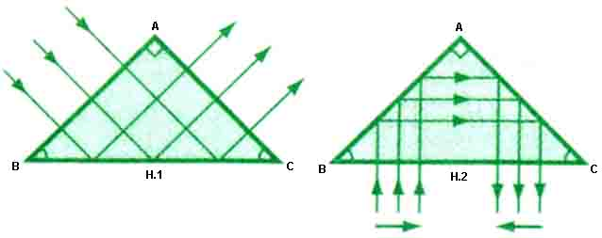
2- Lăng kính phản xạ toàn phần
Lăng kính phản xạ toàn phần là lăng kính thủy tinh có tiết diện thẳng là một tam giác vuông cân

Slide 16
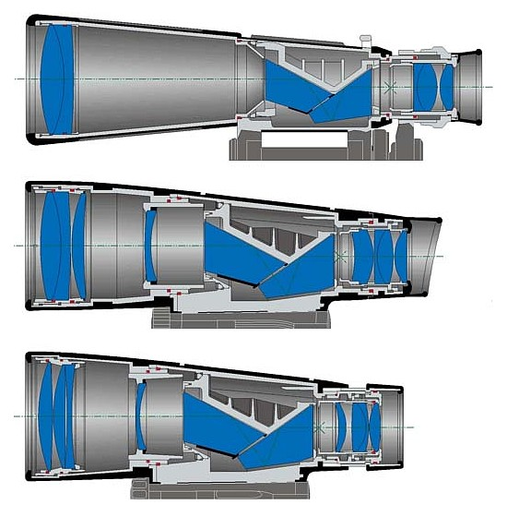
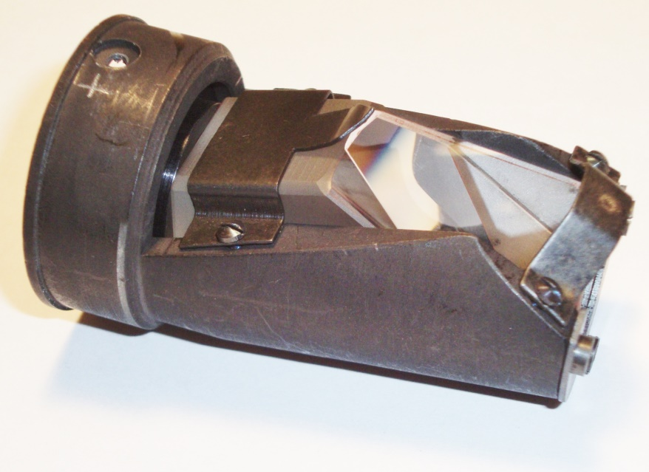

Slide 17
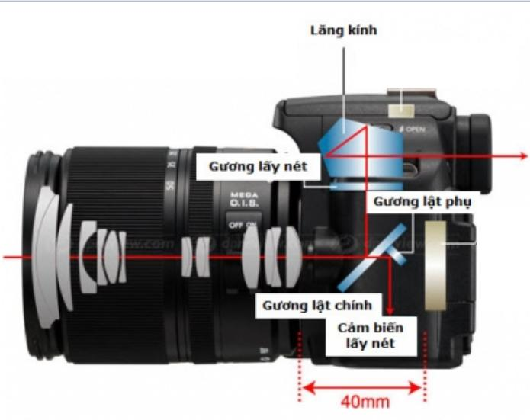
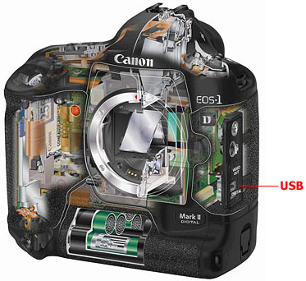
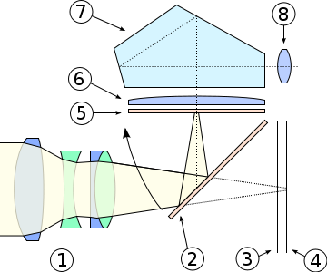
Một số ứng dụng của lăng kính
Lăng kính
Lăng kính
Lăng kính
Sơ đồ cấu tạo máy chụp ảnh

Slide 18
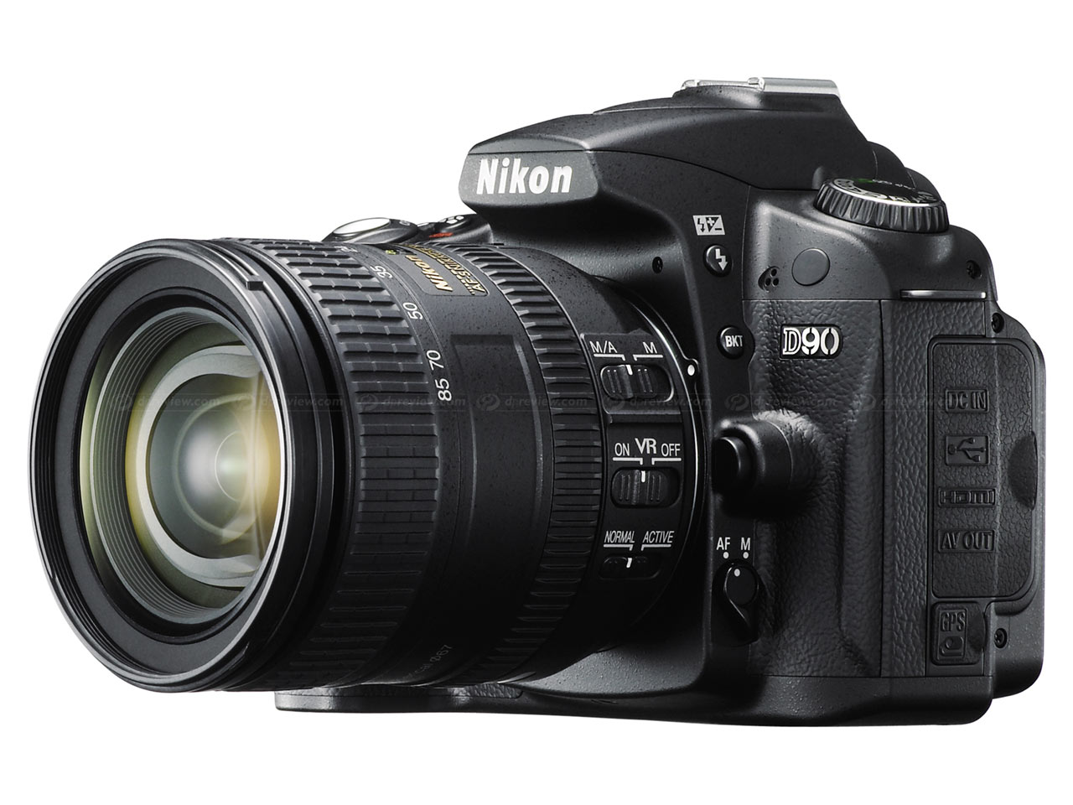

Slide 19
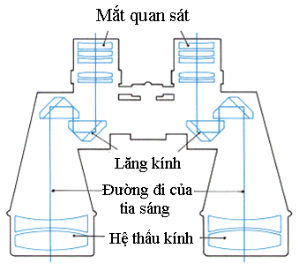
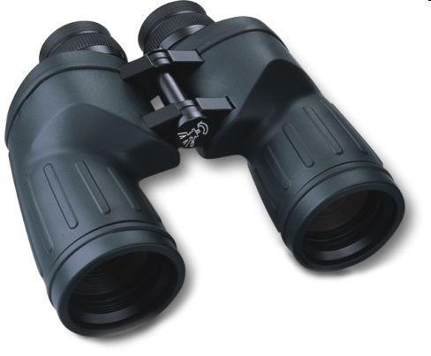
Ống nhòm

Slide 20
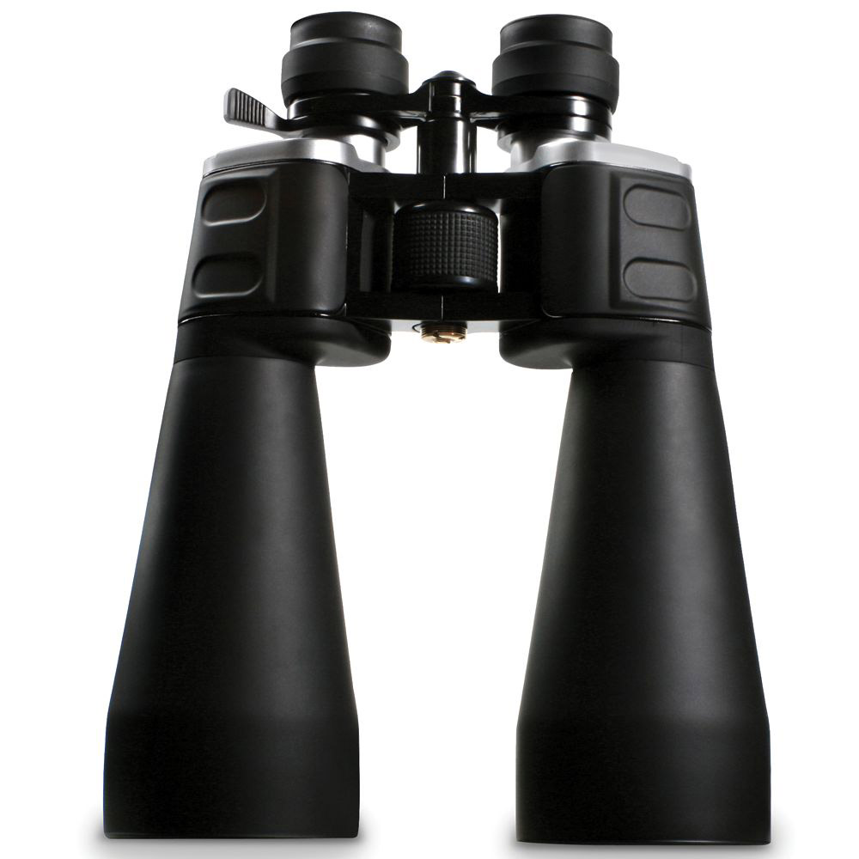
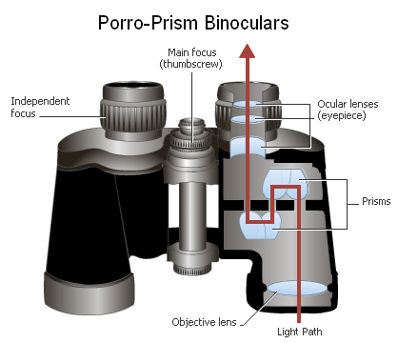

Slide 21
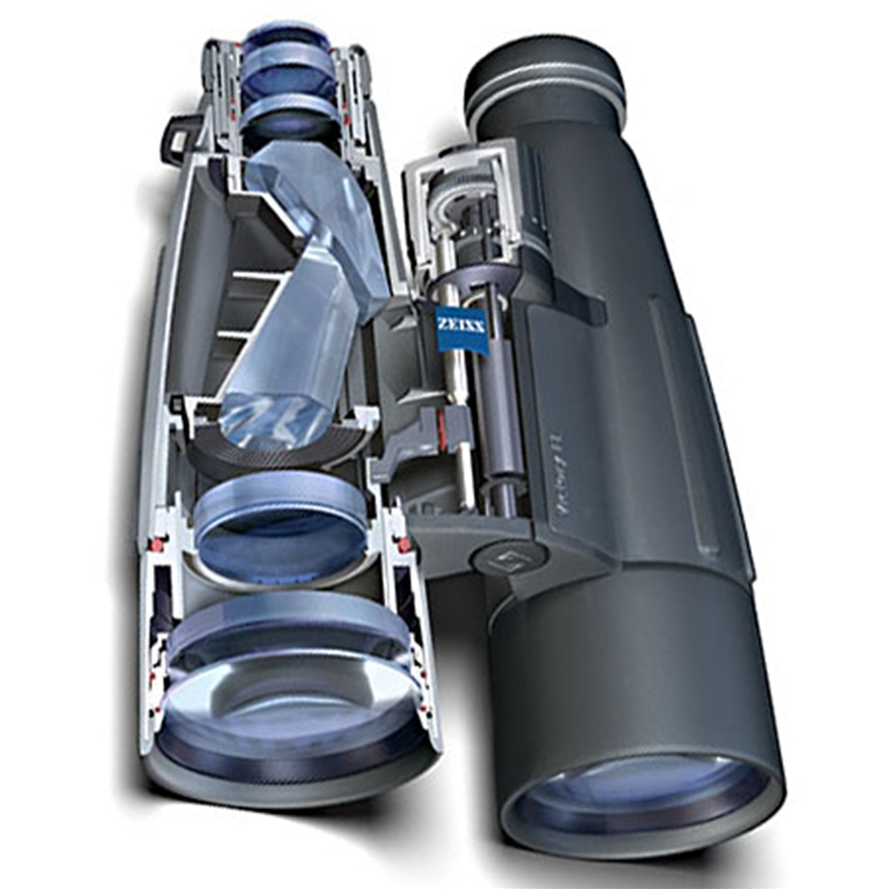

Slide 22
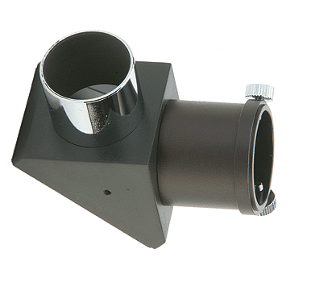
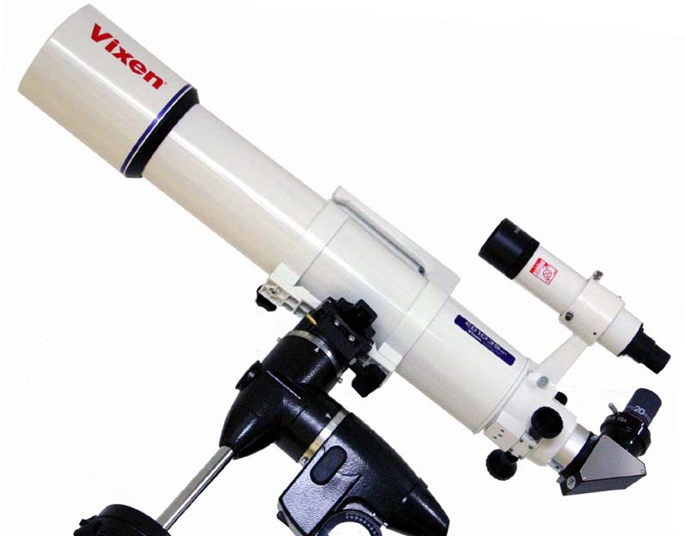
Kính thiên văn (telescope)

Slide 23
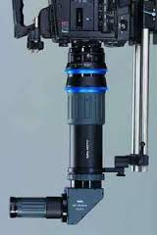
Kính tiềm vọng (periscope)

Slide 24
